Slide 1
Итоговое сочинение в 11 классе
Нарушевич Андрей Георгиевич
кандидат филологических наук, доцент
заведующий кафедрой русского и иностранных языков
Таганрогского института имени А.П. Чехова
Ростовского государственного экономического университета («РИНХ»),
специалист отдела русского языка издательства «Легион»

Slide 2
В 2014 – 2015 учебном году итоговое сочинение (изложение) проводится:
3 декабря 2014 года
4 февраля 2015 года
6 мая 2015 года

Slide 3
Тематические направления
«Недаром помнит вся Россия…» (200-летний юбилей М.Ю. Лермонтова)
Вопросы, заданные человечеству войной
Человек и природа в отечественной и мировой литературе
Спор поколений: вместе и врозь
Чем люди живы?

Slide 4
Привлечение текстов художественных произведений
Опора на художественное произведение при написании сочинения подразумевает не просто ссылку на тот или иной художественный текст, но и обращение к нему на уровне аргументации, использования примеров, связанных с проблематикой и тематикой произведений, системой действующих лиц и т.д.

Slide 5
Темы сочинений
При составлении тем сочинений не используются узко заданные формулировки и осуществляется опора на следующие принципы: посильность, ясность и четкость постановки проблемы.
Темы позволят выпускнику выбирать литературный материал, на который он будет опираться в своих рассуждениях.
На какие жизненные вопросы может помочь тебе ответить литература?
Почему люди пишут стихи?
Мечта уводит от жизни или ведёт по жизненному пути?

Slide 6
Формулировка задания
Выберите только ОДНУ из предложенных ниже тем сочинений, а затем напишите сочинение на эту тему (рекомендуемый объём не менее 350 слов (примерно 2-2,5 листа размера А4).
Сформулируйте свою точку зрения и аргументируйте свою позицию, выстраивая рассуждение в рамках заявленной темы на основе не менее одного произведения отечественной или мировой литературы по Вашему выбору (количество привлеченных произведений не так важно, как глубина раскрытия темы с опорой на литературный материал).
Продумайте композицию сочинения. Обращайте внимание на речевое оформление и соблюдение норм грамотности.
Сочинение пишите чётко и разборчиво.
При оценке сочинения в первую очередь учитывается соответствие выбранной теме и аргументированное привлечение литературных произведений.

Slide 7
Критерии оценивания сочинения
Критерий 1. Соответствие теме
Критерий 2. Аргументация. Привлечение литературного материала
______________________________________
Критерий 3. Композиция
Критерий 4. Качество речи
Критерий 5. Грамотность

Slide 9
Нарушевич А.Г., Нарушевич И.С. Итоговое сочинение в 11 классе. Ростов н/Д: Легион, 2014
Требования к итоговому сочинению
Разбор тематических направлений 2014-2015 учебного года
Система творческих заданий
Примеры готовых работ

Slide 10
Выбор темы сочинения
Определите, какая из тем кажется вам наиболее конкретной и понятной.
Подумайте, какие из подходящих художественных произведений вы знаете лучше всего, так как, не зная текста, вы вообще не сможете раскрыть тему.
Вспомните, по какой из предложенных тем вы знакомы с критической литературой, с интересными интерпретациями текста, современными литературоведческими подходами.

Slide 11
Внимательно прочитайте тему сочинения
Сформулируйте тему в виде вопроса (вопросов)
Попытайтесь кратко ответить на эти вопросы
Выделите в ней ключевые слова, в которых видите главный смысл
Вспомните литературные произведения, которыми можно проиллюстрировать ответы
Составьте план сочинения

Slide 12
Определите проблему или вопрос, которые содержатся в теме сочинения
Подберите произведение(-ия), на материале которых сможете доказать свою точку зрения
Перечитайте написанное, исправьте замеченные ошибки
Продумайте композицию (построение) работы.
Напишите план сочинения
Сформулируйте свою точку зрения (тезис) по данному вопросу
Напишите черной вариант работы
Перечитайте написанное. Внесите нобходимую правку в постороение, а также в речевое оформление текста
Напишите окончательный вариант работы

Slide 13
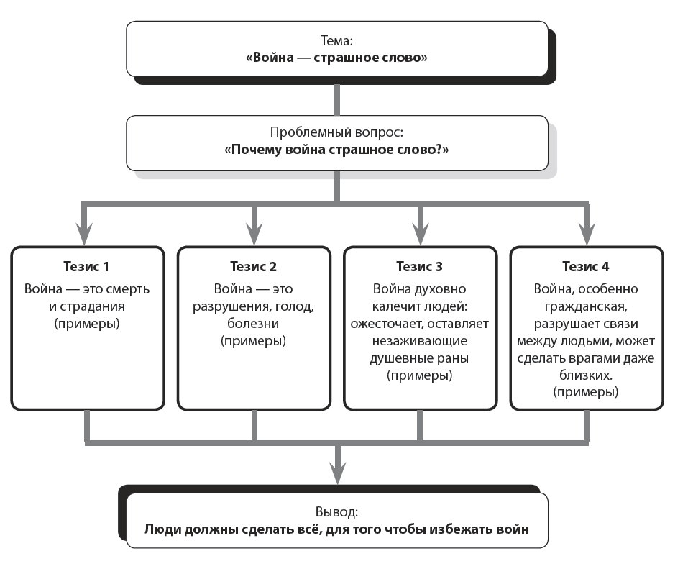

Slide 14
План в виде схемы-кластера

Slide 15
Композиционная и логическая структура сочинения
Композиционная структура | Логическая структура
Вступление | Зачин. Подготовка к восприятию основных мыслей работы
Основная часть | Тезис 1 Доказательства, примеры Микровывод Тезис 2 Доказательства, примеры Микровывод Тезис 3 Доказательства, примеры Микровывод (…)
Заключение | Вывод. Обобщение по всей теме

Slide 18
Тематическое направление 1. «Недаром помнит вся Россия…» (200-летний юбилей М.Ю. Лермонтова)
Почему «помнит вся Россия» о поэте Михаиле Юрьевиче Лермонтове?

Slide 19
Примерные темы
Почему мы сегодня читаем стихи М.Ю.Лермонтова?
Как творчество М.Ю.Лермонтова повлияло на моё миропонимание?
Почему в лирике М.Ю.Лермонтова любовь к родине названа «странной»?
Какие нравственные ценности утверждаются в произведениях М.Ю.Лермонтова?

Slide 20
Цель работы:
Ответить на вопрос, поставленный в формулировке темы,
(с обязательным использованием текста произведения (произведений) М.Ю. Лермонтова)

Slide 21
Перечитываем классику
Стихотворения:
«Листок», «Парус»,
«И скучно, и грустно…», «Дума»,
«Смерть Поэта»,
«Как часто, пёстрою толпою окружен…»,
«Когда волнуется желтеющая нива…»,
«Выхожу один я на дорогу…», «Благодарность», «Родина», «Ангел».
Поэма «Мцыри»
Роман «Герой нашего времени»

Slide 22
Варианты вступления и заключения
Исполнилось 200 лет со дня рождения М. Ю. Лермонтова, а мы по-прежнему обращаемся к его поэтическому слову. Оно волнует и заставляет задуматься о вечных вопросах человеческого бытия, которые когда-то так же, как и нам сегодня, не давали покоя великому поэту.
<...>
Произведения М.Ю. Лермонтова позволяют нам, людям XXI века, лучше понять окружающий мир и своё место в нём. Каждый читатель, соприкасаясь с творчеством великого поэта, находит отражение своих мыслей и чувств, восхищается красотой художественного слова, над которой не властно время.

Slide 24
Тематическое направление 2. Вопросы, заданные человечеству войной
Какие вопросы (проблемы)
ставит перед человеком
война?

Slide 25
Примерные темы
Каковы нравственные уроки войны?
Можно ли остаться человеком на войне?
В чём заключается подвиг? (Кого можно назвать подлинным героем?)
В чём заключается нравственный выбор человека на войне?
Какие нравственные качества необходимы человеку на войне?
Почему мы сегодня читаем произведения о войне?

Slide 27
Задание. Используя подсказки, напишите сочинение на тему «Какие вопросу задаёт человечеству война?»
Война — это особое состояние бытия, которое заставляет человека задуматься над вечными вопросами…
Каждому из нас часто приходилось слышать или читать о людях, совершавших подвиги на войне. Что же такое подвиг и кого можно назвать стоящим героем? На эти вопросы позволяет ответить произведение …
Таким образом, писатель подводит нас к мысли о том…
Тем, кого мы сегодня называем героями, пришлось столкнуться с проблемой нравственного выбора на войне. Почему одни люди, остаются верны чести и долгу, а другие становятся предателями? Над этим вопросом размышляет (…) в произведении…
Как видим, автор приводит нас к следующему выводу…
В заключение сочинения я хочу сказать, что главный вопрос, который ставит перед человечеством война, можно сформулировать так: как не допустить новых войн, новых человеческих страданий, как уберечь наш хрупкий мир от вселенской катастрофы, способной уничтожить всё живое на земле? И эту проблему предстоит решать нам — людям XXI века.

Slide 28
Тематическое направление № 3 Человек и природа в отечественной и мировой литературе
Как изображаются взаимоотношения
человека и природы
в литературе?

Slide 29
Примерные темы
Зачем мы читаем стихотворения о природе?
Чему учат нас произведения о природе?
Какова роль пейзажа в литературе?
Человек и природа: единение или
противостояние?
«Не то, что мните вы, природа…» (Ф.И.Тютчев).

Slide 33
Тематическое направление 4. Спор поколений: вместе и врозь
Какие семейные ценности необходимы людям?
В чём заключаются проблемы во взаимоотношениях разных поколений?

Slide 34
Примерные темы
Возможны ли гармоничные отношения между поколениями?
Как научиться решать спорные вопросы и конфликтные ситуации?
Каковы последствия неразрешенных конфликтов между поколениями?

Slide 35
Художественные произведения
Дмитрий Иванович Фонвизин. Комедия «Недоросль»
Александр Сергеевич Грибоедов. Комедия «Горе от ума»
Николай Васильевич Гоголь. Повесть «Тарас Бульба»
Алексей Николаевич Островский. Драма «Гроза»
Иван Сергеевич Тургенев. Роман «Отцы и дети»
Лев Николаевич Толстой. Роман-эпопея «Война и мир»
Константин Георгиевич Паустовский. Рассказ «Телеграмма»
Валентин Григорьевич Распутин. Повести «Последний срок», «Прощание с Матёрой»

Slide 36
Вступление и заключение
Жизнь человека сложна и противоречива. Сколько трагических ошибок делаем мы, даже не пытаясь понять своих предшественников! В классической литературе трудно найти писателя, в творчестве которого не отражалась бы эта проблема.
<…>
Разумеется, идеал всегда далёк от реальной действительности. Но мне кажется, что гармоничными можно назвать такие отношения между поколениями, когда старшие открыты для диалога с детьми, а младшие готовы принимать старших такими, какие они есть.
.

Slide 37
Используя план, напишите сочинение на тему «Возможны ли гармоничные отношения между родителями и детьми?»
Возможны ли гармоничные отношения между родителями и детьми?
Литература учит нас тому, что гармоничные отношения между родителями и детьми существуют.
1. «Мысль семейная» в романе Л.Н. Толстого «Война и мир».
2. Образы Аркадия и Николая Петровича Кирсановых в романе И. С. Тургенева «Отцы и дети».
III. Стремление понять и принять друг друга — залог гармоничных отношений между поколениями.

Slide 39
Источник для формулировки направления – рассказ Л.Н. Толстого «Чем люди живы»
… «И живы все люди не тем, что они сами себя обдумывают, а тем, что есть любовь в людях.
Знал я прежде, что бог дал жизнь людям и хочет, чтобы они жили; теперь понял я ещё и другое…
Понял я теперь, что кажется только людям, что они заботой о себе живы, а что живы они одною любовью. Кто в любви, тот в боге и бог в нём, потому что бог есть любовь»…

Slide 40
Тематическое направление 5. Чем люди живы
Какие ценностные ориентиры являются главными в жизни людей?

Slide 41
Чем люди живы?
Любовью
Совестью
Милосердием
Состраданием
Взаимопониманием
Добротой
Честью
Благородством
Порядочностью
Верой
Бескорыстием
Надеждой
Культурой
Памятью
Семьёй
Мечтой
Милосердием
Достоинством
Открытостью
Честностью
Взаимопомощью
Правдивостью
Патриотизмом
Честность
Душевной щедростью

Slide 42
Примерные темы
Как раскрывается проблема поиска смысла жизни в русской литературе?
Для чего живёт человек?
В чём ценность человеческой жизни?
Как прожить жизнь, «чтобы не было мучительно больно за бесцельно прожитые годы»?
Важно ли иметь цель и мечту в жизни?
Что такое счастье (совесть, честь, благородство)?
В чём состоит активная жизненная позиция?
Можно ли научить человека любить?
Что такое «красота души»?
Почему нельзя достигать своей цели любыми средствами?

Slide 43
Вступление и заключение
Всякий человек, достигнув определённого возраста, задумывается над вечными вопросами, мучившими человечество не одно столетие. Зачем я живу? В чём смысл моего существования? Каким путём надо идти, «чтобы не было мучительно больно за бесцельно прожитые годы»? Мыслители всех времён пытались ответить на эти вопросы.
<…>
Закончено произведение, но творческий поиск писателя на этом не обрывается. Автор неизменно идёт дальше, отыскивая новые пути, открывая новые законы бытия. Так и человек, взрослея, глубже постигает мир и лучше понимает своё место в нём. Не остановиться, не предать себя — не в этом ли сокровенный смысл человеческой жизни?

Slide 44
Используя подсказки, напишите сочинение на тему «Что такое любовь?»
Любовь — одно из самых загадочных чувств в жизни человека. Любовь может сделать человека счастливым или несчастным. Одних она окрыляет, другие из-за неё страдают и мучаются. Многие поэты и писатели обращались к вечной теме любви, и каждый из них описывал это чувство по-своему. Например, … в своём произведении…
Таким образом, …
Над вечной тайной любви размышляет и … в произведении…
Как видим,…
Итак, истинная любовь очищает и возвышает всякого человека, преображая его. Умение жертвовать собой ради любви — это инастоящий дар, данный свыше.

Slide 45
Контактная информация
Нарушевич Андрей Георгиевич –
anarushevich@yandex.ru

